Slide 1
NAMIZNI TENIS
OSNOVE, PRAVILA, VAJE
https://www.youtube.com/watch?v=sJyLKMasoCk

Slide 2
OSNOVE
Namizni tenis je ena izmed najhitrejših in najbolj dinamičnih iger z loparji.
Na to mesto se namizni tenis vsekakor uvršča, ker je ena najkompleksnejših in najhitrejših iger z žogo, kar dokazujejo naslednje karakteristike: žogica, s katero igramo namizni tenis, ima premer 40 mm, doseže hitrost do 160km/h in pri tem naredi tudi do 9.000 obratov v eni minuti.
Namizni tenis je igra, ki se ga je najlažje naučiti v primerjavi z ostalimi igrami z loparji, saj po dveh urah učenja lahko vsak začetnih odigra niz s partnerjem.

Slide 3
REKVIZITI
Rekviziti, ki jih potrebujemo, so: namiznoteniška miza, mrežica, lopar in žogica.
Miza je sestavljena iz dveh enakih polovic, katerih skupna dolžina je 274 cm, širina 152,2 cm in višina 76 cm nad tlemi.
Mrežica deli mizo na dve enaki polovici in je visoka 15,25 cm.
Lopar je lahko poljubne oblike, velikosti in teže. Posamezne plasti lesa morajo biti ravne in iz enega kosa. Ves leseni del mora biti obdan z oblogo, razen ročaja. Obloga mora biti na eni strani loparja rdeče in na drugi strani črne barve.
Žogica mora biti okrogla iz celuloida ali podobne plastike. Njen premer mora biti 40 mm, teža 2,5 g in je lahko bele ali oranžne barve.

Slide 4
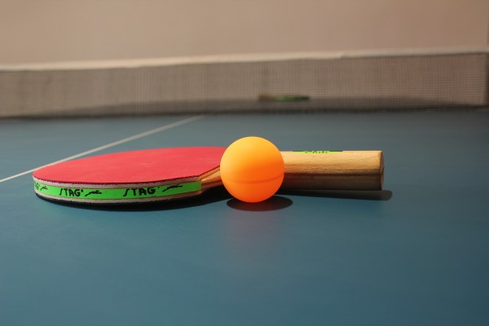

Slide 5
PRAVILA IGRE
igra se na 3 sete (3 igre)
do 11 točk
če je rezultat 10:10 se igra do 12, če je rezultat 11:11 se igra do 13(vedno se premakne za dve točki)
Igralec izgubi točko:
če ne izvede pravilno servisa
ne uspe pravilno vrniti servisa
se žogica po servisu dotakne česarkoli drugega, preden je nasprotnik vrnil servis
če dvakrat zaporedoma udari žogico
če se žogica dvakrat zaporedoma dotakne mize
udari žogico s površino, ki ne ustreza predpisom
premakne igralno površino
s prosto roko dotakne mize ali stojal
če se pri servisu žogica dotakne mreže je to nec in takrat mora igralec, ki je izvajal servis, servis ponavljati

Slide 6
PRAVILA IGRE
Igra namiznega tenisa poteka tako, da igralci odbijajo žogico po enkratnem odskoku na njihovi polovici mize na nasprotnikovo stran mize (razen pri servisu, kjer mora igralec udariti žogico tako da zadane tudi njegovo polovico.
Po vsakem setu igralca zamenjata stran igranja.
Vrstni red začetnega udarca: Ko sta doseženi 2 točki, postane izvajalec začetnega udarca igralec oz. par, ki je do takrat vračal le-tega. Menjave si nato sledijo na vsaki dve točki do konca niza ali rezultat 10:10, le da se do konca niza izvaja le en servis.

Slide 7
Tehnika
Osnovni udarci so, tako kot pri velikem tenisu, forehand in backhand, kasneje pa tudi spin udarci (pri tem udarcu se lahko žogica, ki jo lahko udarimo z loparjem na več načinov, vrti v različne smeri)
Pri namiznem tenisu je prav tako pomembna osnovna drža – pozicija za mizo pri sprejemanju servisa in nadaljnjem igranju, kar omogoča boljši pregled nad igro.
Začetni udarec se prične tako, da žogica mirno leži na odprti dlani proste roke, za končno in navidezno linijo igralne površine. Server vrže žogico navzgor najmanj 16 cm visoko. Pri igri posameznikov se najprej dotakne igralne površine serverja in nato direktno ali okoli mrežice pade nasprotnikove igralne površine. Pri igri dvojic se najprej dotakne desne strani, na desno stran igralne površine igralca, ki vrača servis.

Slide 9
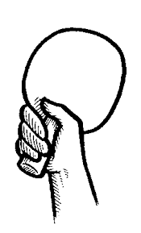
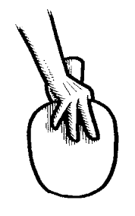
DRŽA LOPARJA
Ločimo predvsem dva načina drže loparja:
klasični ali evropski način drže (shakehand) in peresni ali azijski (penholder) način drže, ki ima kar nekaj bistvenih različic glede oprijemanja in pozicije sredinca, prstanca in mezinca ter glede naklonov loparja.

Slide 10
TEHNIKA DELA NOG
Tehnika dela nog je v osnovi sestavljena iz štirih osnovnih korakov, s katerimi se lahko učinkovito gibljemo za mizo.
Ti osnovni koraki so: dvokrak na stran ali šase korak, korak naprej in nazaj, dvokrak na BH strani in križni prisunski korak.

